Slide 1
MODUL 8 Citra Berwarna
Nana Ramadijanti, Ahmad Basuki, Hero Yudho Martono

Slide 2
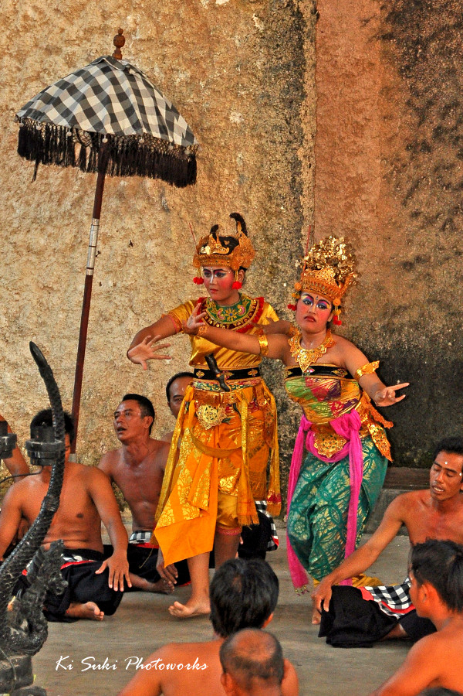
Materi Kuliah
Konsep Warna
Standard Color Space
RGB dan CMYK
HSV
CIE
Lab, Luv, Yuv dan YCrCb
Color Gamut
Konversi Color Spaces

Slide 3
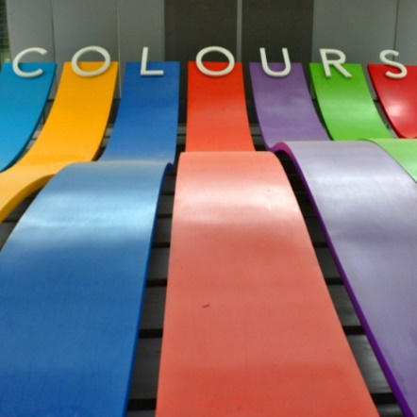
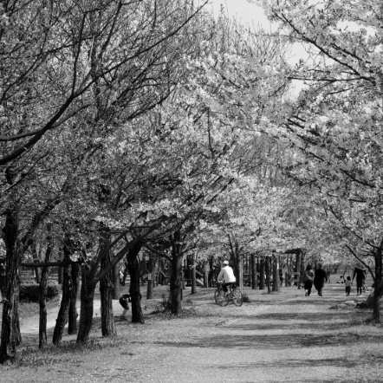
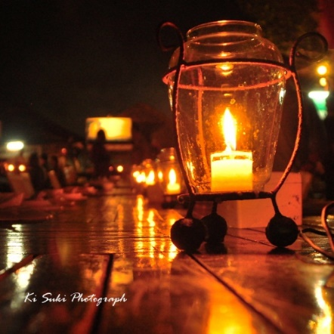
Konsep Warna
Secara teknik, warna adalah spektrum tertentu yang terdapat di dalam suatu cahaya sempurna (berwarna putih).
Identitas suatu warna ditentukan panjang gelombang cahaya tersebut.
Panjang gelombang warna yang masih bisa ditangkap mata manusia berkisar antara 380-780 nanometer. Sebagai contoh warna biru memiliki panjang gelombang 460 nanometer.

Slide 4
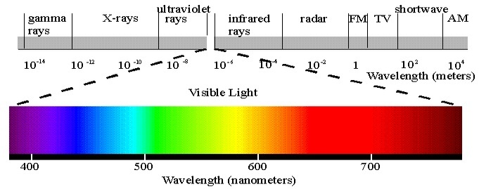
Spektrum untuk warna
Spektrum warna berada di antara infra-merah dan ultra-violet.
Warna merah mempunyai range yang sangat lebar dan panjang gelombang yang paling tinggi (frekwensi paling rendah)

Slide 5


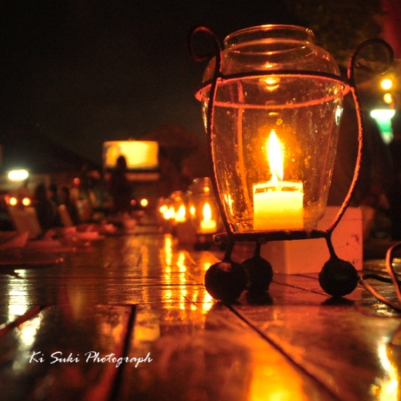
Konsep Warna
Cahaya yang kita lihat adalah bukan cahaya dengan satu panjang gelombang melainkan kumpulan panjang gelombang tertentu.
Warna terbentuk dari kumpulan gelombang dengan panjang gelombang yang berbeda-beda.
Ini bisa diartikan bahwa warna yang kita lihat adalah kombinasi dari beberapa elemen dasar warna.
Cara penyajian campuran elemen dasar untuk menghasilkan warna dinamakan dengan Color Space atau Ruang Warna.

Slide 6
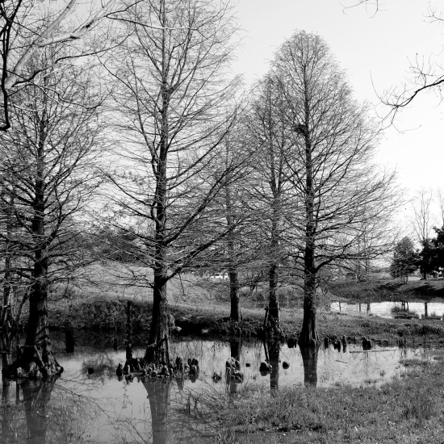
KOMBINASI ELEMEN DASAR
Sebuah warna bisa dihasilkan dengan kombinasi elemen dasar warna.
Kombinasi elemen dasar warna bukan hitungan matematis, tetapi lebih pada pengalaman manusai dalam mengenali warna.
Kadang-kadang untuk bisa menyajikan secara matematis, harus menggunakan lebih dari 3 komponen warna.

Slide 7
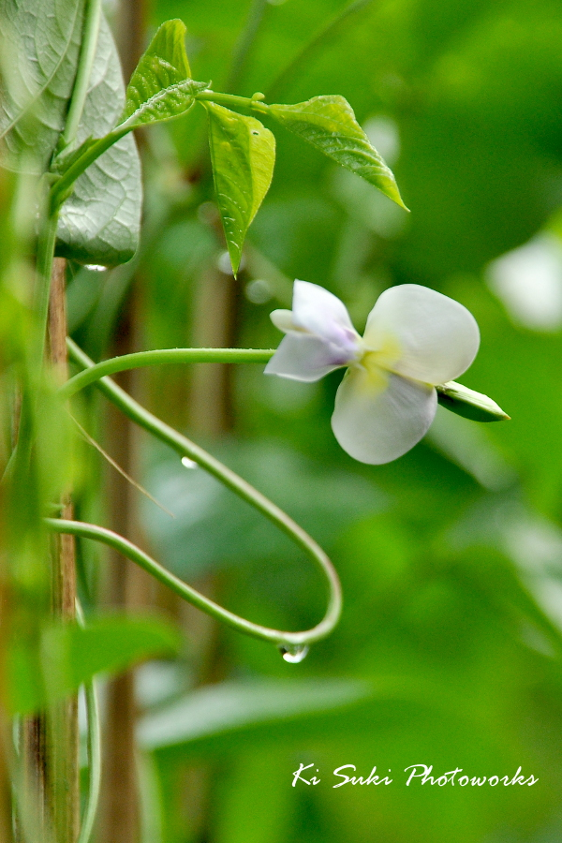
Konsep Warna
Setiap warna sekurang-kurangnya mempunyai 3 elemen dasar warna.
RGB mempunyai komponen Red, Green dan Blue, yang sering disebut sebagai additive color.
CMY(K) mempunyai komponen Cyan, Magenta dan Yellow, yang sering disebut dengan subtractive color.

Slide 8
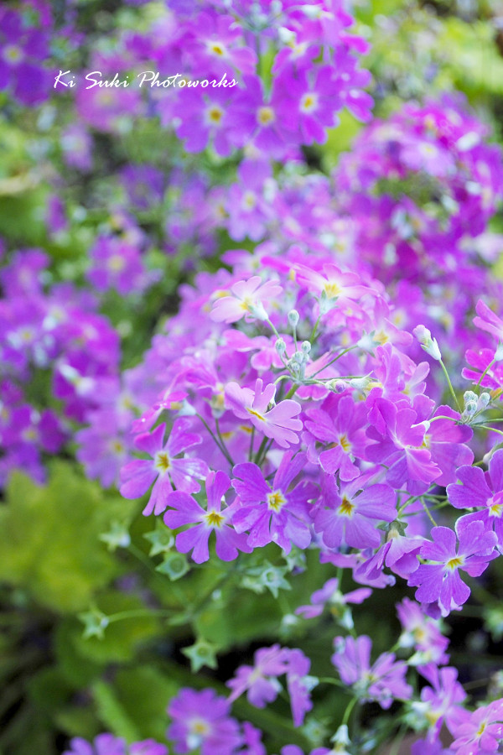
Macam-Macam Color Space
Macam-macam Color Space:
RGB
CMY(K)
HSV
CIE XYZ
Lab
Luv
YCrCb

Slide 9
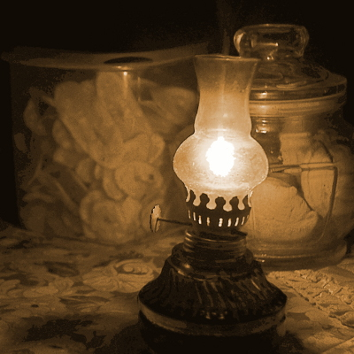
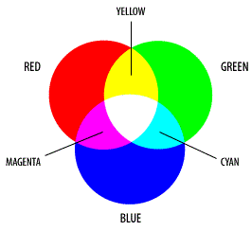
RGB
RGB menggunakan elemen dasar Red, Green, Blue untuk menghasilkan warna-warna.
RGB disebut juga additive color.
RGB digunakan untuk menghasilkan warna pada CRT, monitor dan display.

Slide 10
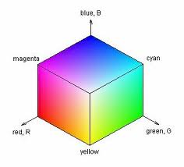
RGB CUBE
Sebuah cara untuk menjelaskan kombinasi r, g dan b untuk menghasilkan sebuah warna.
Banyak digunakan untuk menghasilkan fitur warna pada citra untuk aplikasi pencarian citra berdasarkan warna.
Dalam RGB Cube masih ada warna-warna yang sulit untuk dinyatakan seperti warna “merah darah”.

Slide 11

CMY(K)
CMY(K) menggunakan elemen dasar Cyan, Magenta dan Yellow. Untuk lebih lengkapnya ditambahkan elemen K (Chroma).
CMY(K) adalah kombinasi warna yang digunakan dalam pencetakan (printing).
Dikenal sebagai subtractive color.

Slide 12
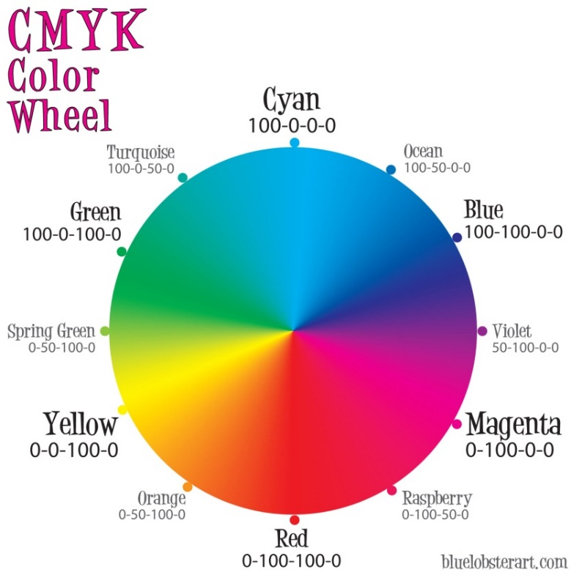
CMY(K) COLOR WHEEL
Kombinasi setiap elemen menggunakan skala persentase.
Warna Biru dan Merah mempunyai area yang lebih luas.
Banyak digunakan dalam pencetakan.

Slide 13
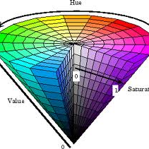
HSV
HSV mempunyai elemen dasar Hue, Saturation dan Value:
Hue menyatakan keluarga warna (dalam satuan derajat)
Saturation menyatakan sensasi/intensitas warna
Value menyatakan derajat keabuan atau terang/gelap gambar.
HSV dikembangkan menggunakan sistem koordinat polar.
HSV banyak digunakan untuk fitur warna pada gambar.

Slide 14
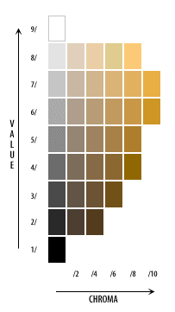
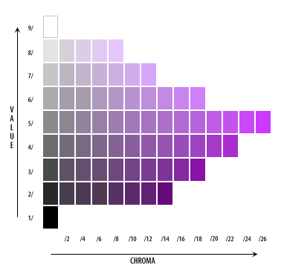
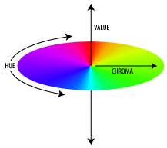
HSV
Nilai H → 0 s/d 360
Nilai S → 0 2/d 1
Nilai V → 0 s/d 255

Slide 15
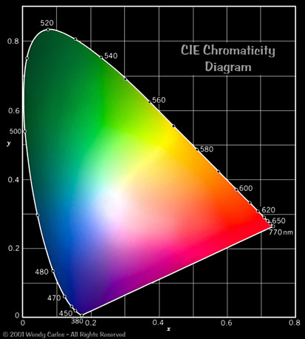
CIE
CIE: International Commission on Illumination (Comission Internationale de l’Eclairage).
Standar disusun berdasarkan persepsi manusia dan baik untuk percobaan perbandingan warna (1931).
Standard observer: gabungan dari grup dengan anggota 15-20 orang.

Slide 16
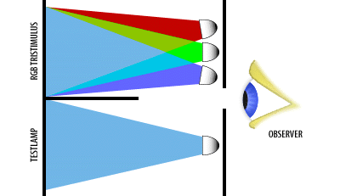
CIE

Slide 17
CIE XYZ
Ruang volume 3D yang tidak beraturan tidak mudah dimengerti, sehingga diperlukan model yang lebih mudah dimengerti.
Diagram chromatic bisa dimanfaatkan.

Slide 18
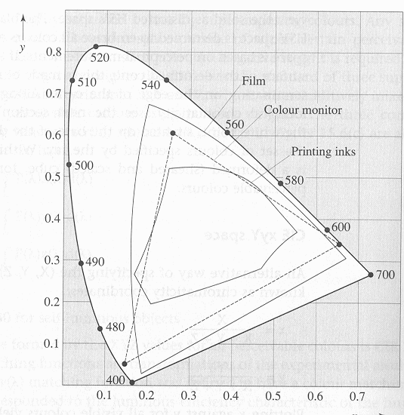
COLOR GAMUT
Sebuah range yang menyatakan batasan-batasan warna yang bisa dihasilkan oleh setiap color space.

Slide 19
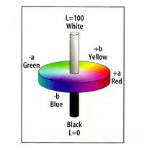
Lab - Photoshop
Lab atau CIE Lab merupakan color space yang dikenalkan oleh Photoshop
Merupakan perbaikan dari model CIE
Lab mempunyai elemen L (Luminance), a (range dari hijau ke merah) dan b (range dari biru ke kuning).

Slide 20
Yuv & YCrCb
Awalnya untuk video analog PAL, sekarang dipakai juga untuk standard CCIR 601 pada video digital.
Y (luminance) adalah Y = 0.299R + 0.587G + 0.114B
Chrominance adalah perbedaan warna dan putih. Ini dapat dinyatakan dalam nilai U dan V. U = B – Y; V = R - Y
YCrCb adalah versi skala dari YUV dan digunakan dalam JPEG dan MPEG (semua komponen bernilai positif).
Cb = (B - Y) / 1.772 + 0.5; Cr = (R - Y) / 1.402 + 0.5

Slide 21
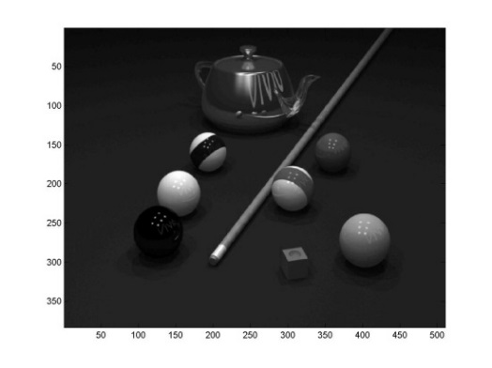

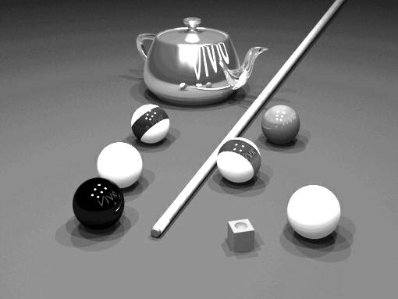
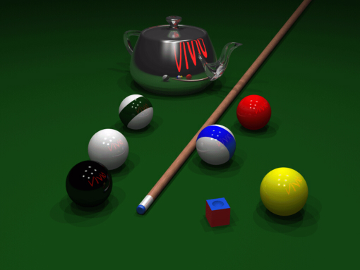
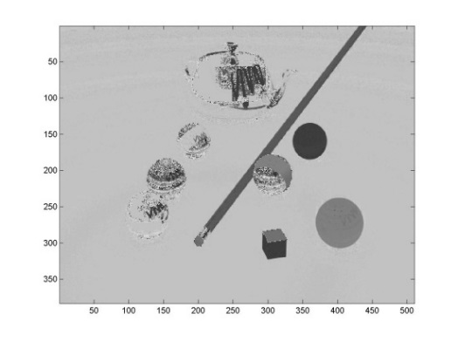


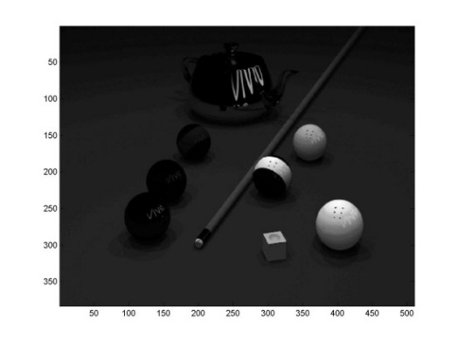
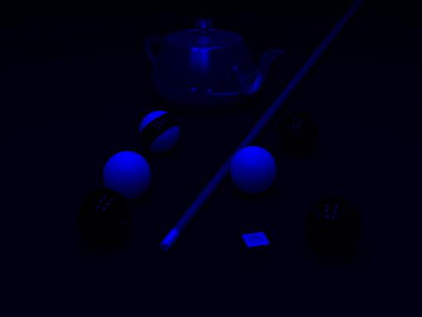
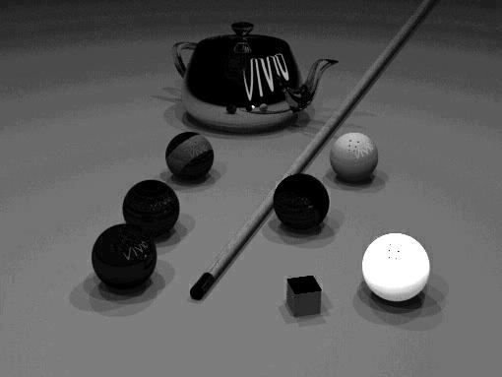
Perbedaan Color Space
RGB
HSV
Luv

Slide 22
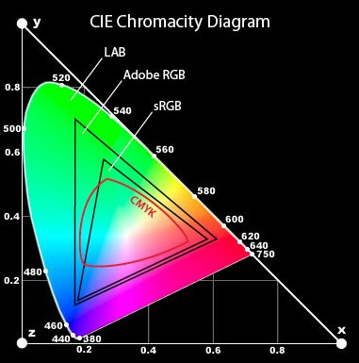
Color Gamut
Ada beberapa warna yang ada pada RGB namun tidak ada pada CMYK, demikian juga sebaliknya.
Untuk melihat interseksi dan warna-warna spesifik dalam ruang warna diperlukan Color Gamut.
Adobe RGB merupakan color space baru yang dikembangkan dari RGB dengan lebih banyak warna yang mampu disajikan.

Slide 23
Color space conversion
Konversi RGB ke CMYK
Konversi RGB ke HSV
Konversi RGB ke YCrCb

Slide 24
Konversi RGB ke CMYK
R’ = R/255
G’ = G/255
B’ = B/255
K = 1 – max(R’,G’,B’)
C = (1-R’-K)/(1-K)
M = (1-G’-K)/(1-K)
Y = (1-B’-K)/(1-K)

Slide 25



Konversi RGB ke HSV
R’ = R/255
G’ = G/255
B’ = B/255
Cmax = max(R’, G’, B’)
Cmin = min(R’, G’, B’)
D = Cmax - Cmin
$$H=\left\{\begin{matrix} 60.\left(\frac{G^{′}−B′}{D}mod 6\right) \\ 60.\left(\frac{B^{′}−R′}{D}+2\right) \\ 60.\left(\frac{R^{′}−G′}{D}+4\right)\end{matrix}\right.$$
$$S=\left\{\begin{matrix}0, jika D=0 \\ \frac{D}{Cmax}, jika D≠0\end{matrix}\right.$$
$$V=Cmax$$

Slide 26
Konversi RGB ke YCrCb
Y = 0.299R + 0.587G + 0.114B
U = B – Y;
V = R - Y
Cb = (B - Y) / 1.772 + 0.5
Cr = (R - Y) / 1.402 + 0.5

Slide 27
Soal-Soal Latihan
Ambil sembarang citra bunga dalam format RGB, buat program untuk memisahkan layer R, layer G, dan layer B dari citra
Gunakan citra RGB pada no 1 lakukan konversi ke HSV, pisahkan layer H, S, dan V. Lakukan enhancement histogram ekualisasi dan contrast stretching pada citra HSV!

Slide 28
Terima Kasih

